Slide 1
В. Нестайко. «Тореадори з Васюківки».
Пригодницький захопливий сюжет твору. Мрія і дійсність, романтичне у повісті

Slide 2
“…Дитинство - найпрекрасніша, найщасливіша пора людського життя”. “ Святе діло – дружба. Той, хто на все життя збереже друга дитинства, той щасливий. Бо найбільша та людина, коли щось робить для друга!” (В. Нестайко)

Slide 3
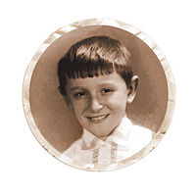
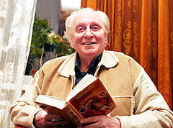

Slide 4
Повість – це великий за обсягом епічний твір, у якому детально розповідається про багато подій із життя дійових осіб.

Slide 5
ПРИГОДНИЦЬКА ПОВІСТЬ – це твір,у якому зображені непередбачені, несподівані події, що трапляються з героями.

Slide 6
Словникова робота
Тореадор –головний учасник бою биків в Іспанії та країнах Латинської Америки, шпагою завдає бикові останнього удару.
Буцегарня – приміщення для тимчасового
ув’язнення порушників.
Гангстер – розбійник.
Баналюки – небилиці.
Калабаня – величезна калюжа з багнюкою.
Реманент – сукупність предметів,
необхідних для якої-небудь діяльност

Slide 7
Домашнє завдання
1. Прочитати біографію Всеволода Нестайка на стор.140-141.
2. Прочитати повість (частина І розділ 1-16) на стор.142-160.
3. Усно переказувати епізоди з твору.

Slide 8
Бажаю,
щоб ваше дитинство було таким же яскравим і різноманітним, як у Павлуся з Явою,
щоб кожен з вас був непересічною особистістю, яка не забуває про закони моралі та етики.

